Slide 1
Как заработать 825 000 ₽, не ходя на работу, и почему хакатоны убыточны?
Методики подготовки, разработка в режиме хакатона, быстрое создание MVP, некоторые секреты побед.
Павел
Алексеев

Slide 2
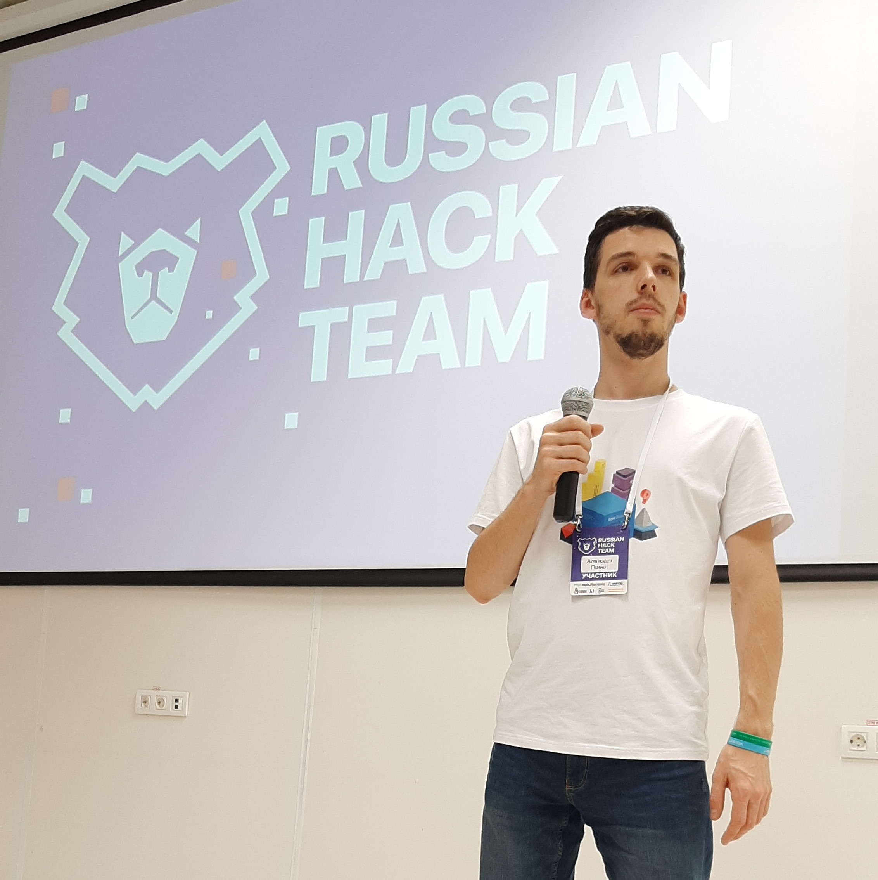
Почему я?
-наставник в Яндекс.Практикум
-владелец студии разработки
-участник, победитель, эксперт на хакатонах
-член сборной Russian Hack Team
Интересы: ML, DL, сервисы для бизнеса

Slide 3
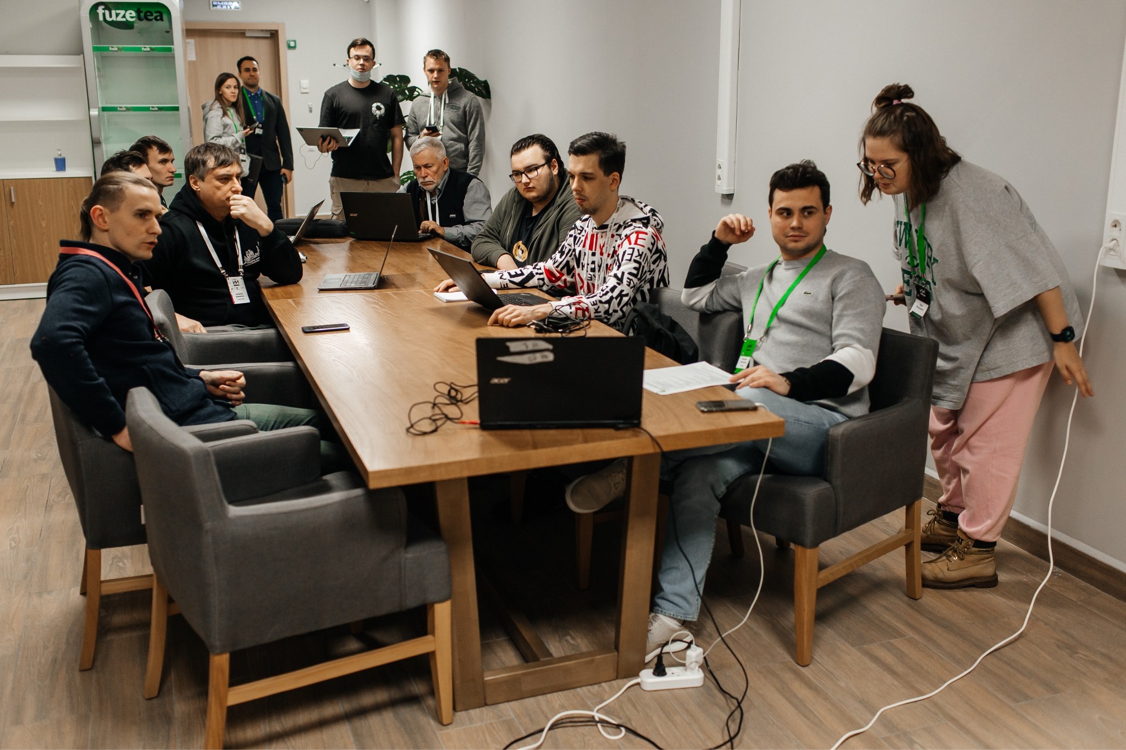
План
Хакатоны?
7 городов
Фан
Процесс
Экономика
Участие
Методики
А что после?
Благодарности

Slide 4
Хакатоны?
#1
Хакатоны - 7 городов - Фан - Процесс - Экономика - Участие - Методики - А что после?
Благодарности

Slide 5
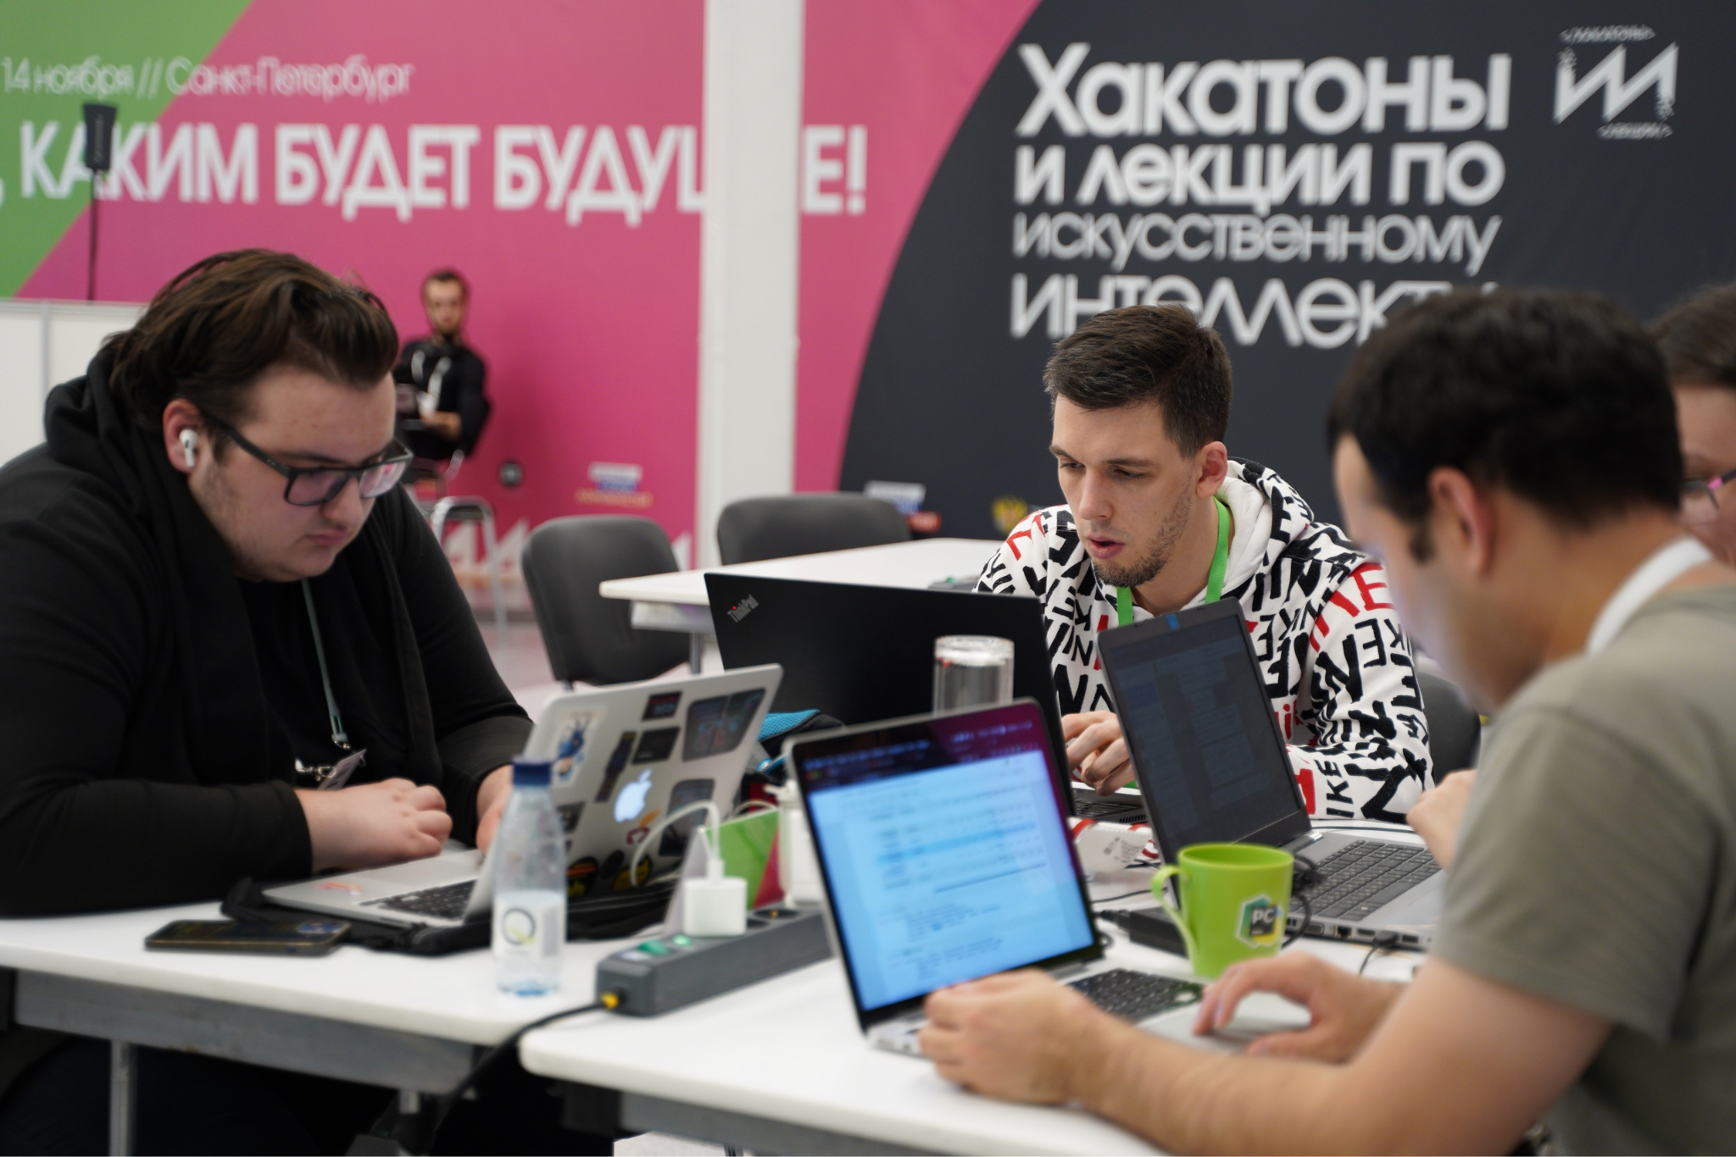
Что за движ?

Slide 6
7 городов
#2
Хакатоны - 7 городов - Фан - Процесс - Экономика - Участие - Методики - А что после?
Благодарности

Slide 7
7 городов за 3 месяца?
Калининград | 20-22 августа | NLP\ML | 1
Ставрополь | 3-5 сентября | ML\CV | 1
Великий Новгород | 10-12 сентября | NLP | 3
Пермь | 15-17 октября | RecSys\NLP\CV | 1
Чебоксары | 29-31 октября | RecSys\NLP | 3
Санкт-Петербург | 12-14 ноября | ML | 3
Самара | 24-28 ноября | CV | ???
https://hacks-ai.ru/

Slide 8
7 городов за 3 месяца?
Самара | 24-28 ноября | CV | -

Slide 9
Фан
#3
Хакатоны - 7 городов - Фан - Процесс - Экономика - Участие - Методики - А что после?
Благодарности

Slide 10
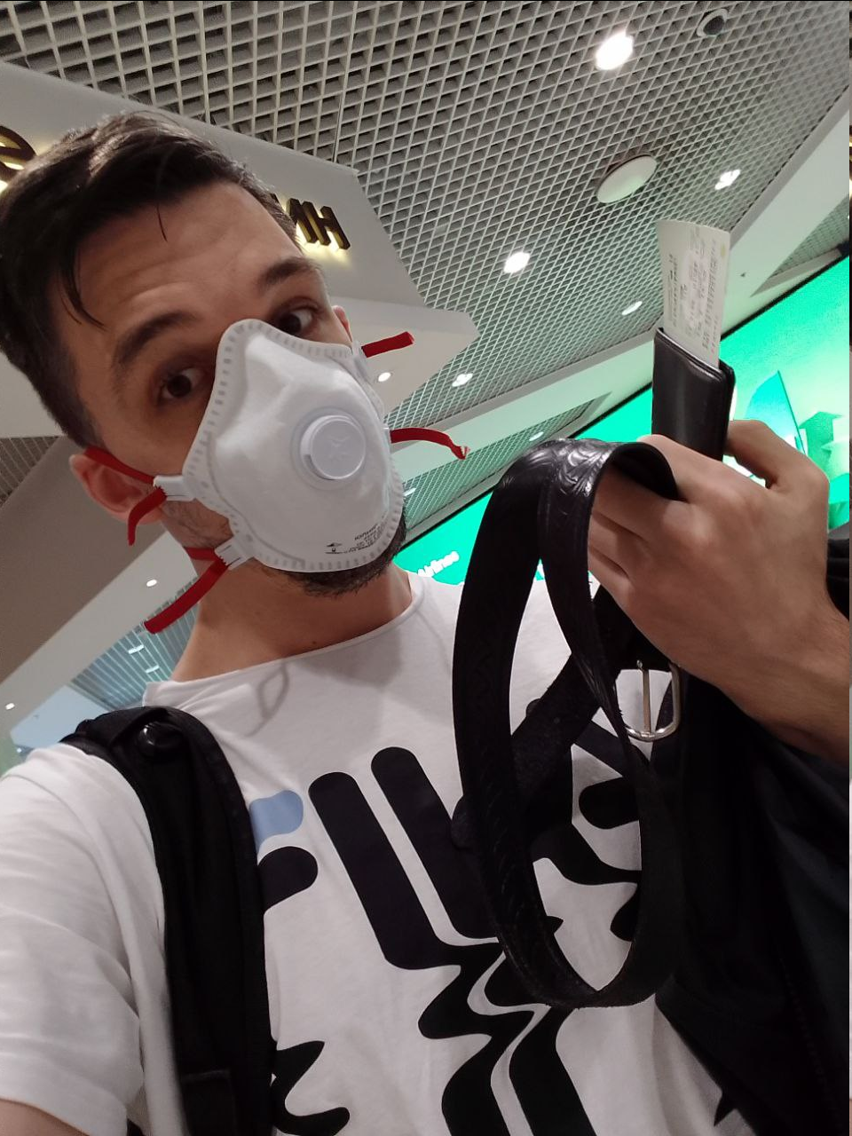
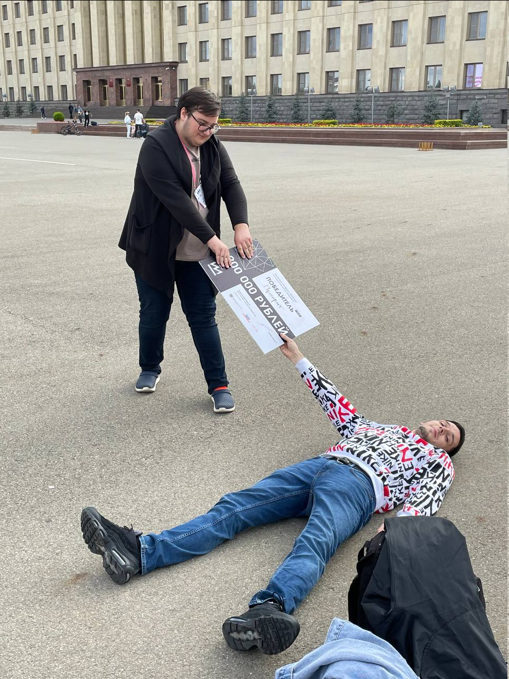
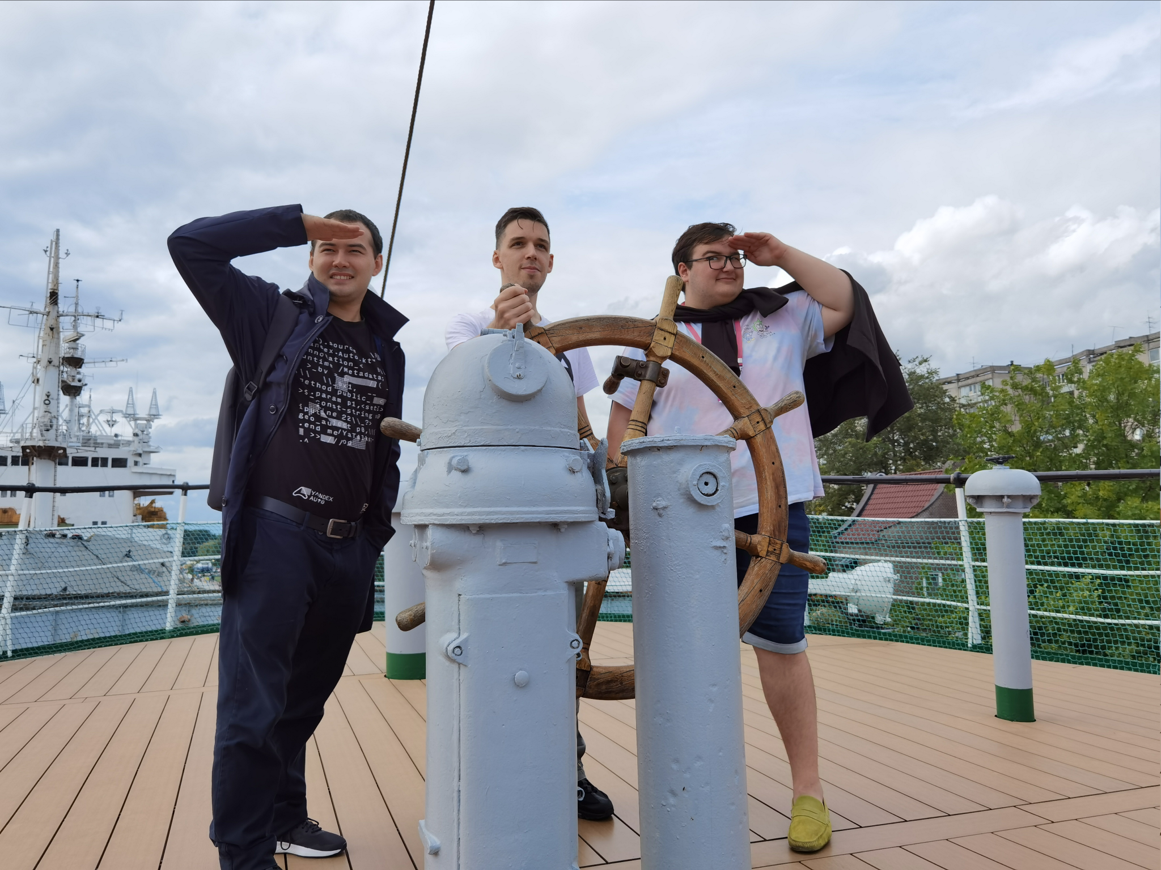
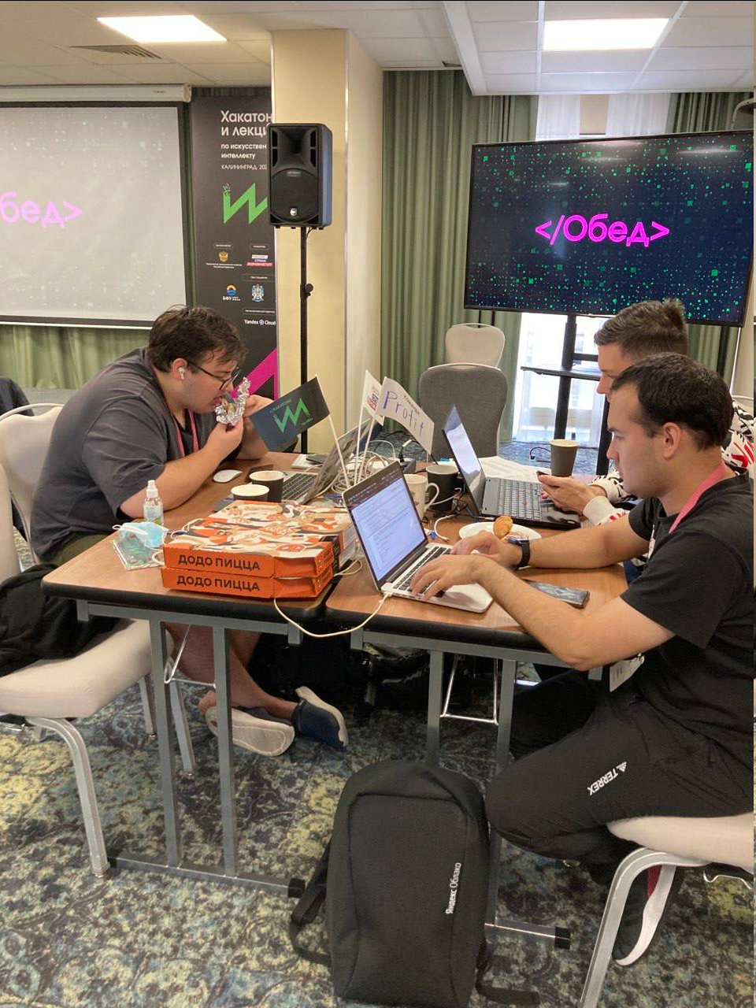
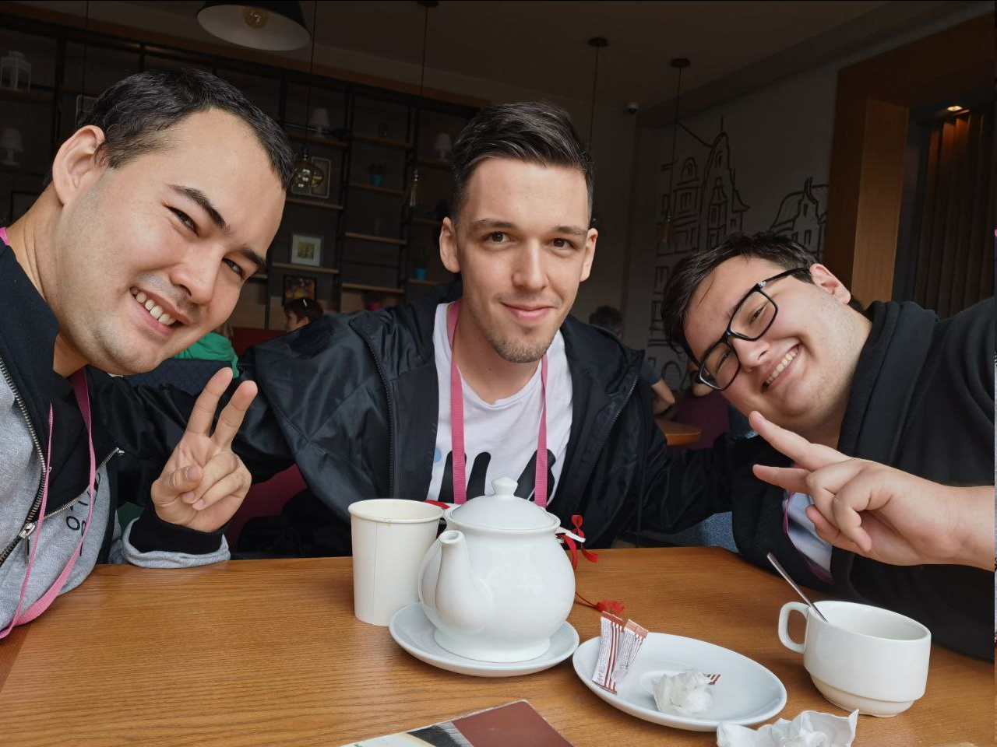
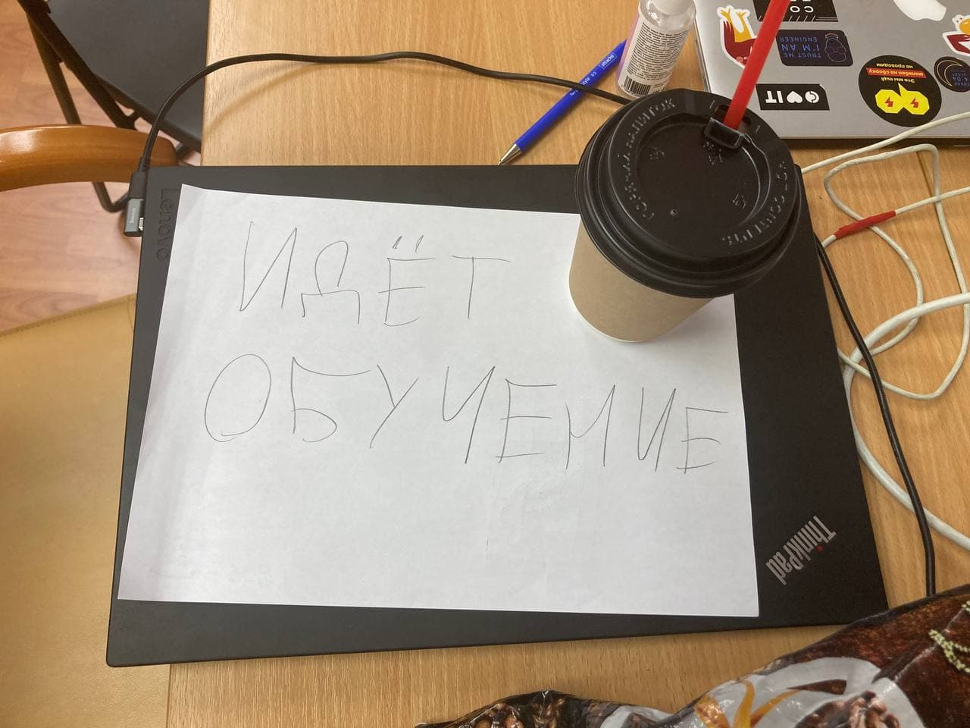
Уровень счастья первичен

Slide 11
Процесс
#4
Хакатоны - 7 городов - Фан - Процесс - Экономика - Участие - Методики - А что после?
Благодарности

Slide 12
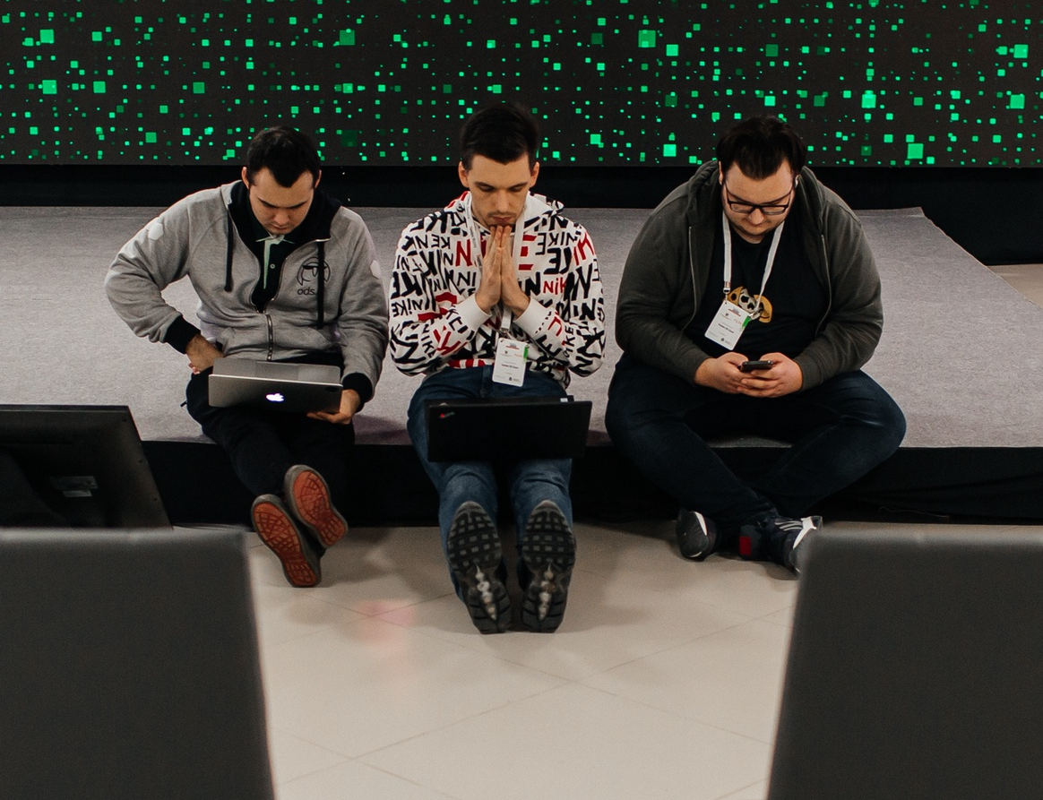
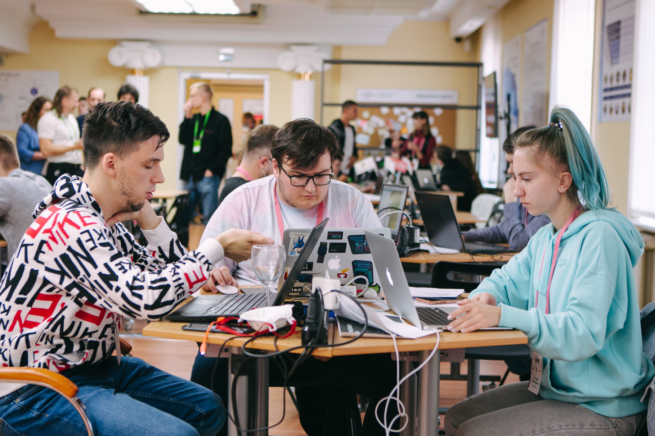
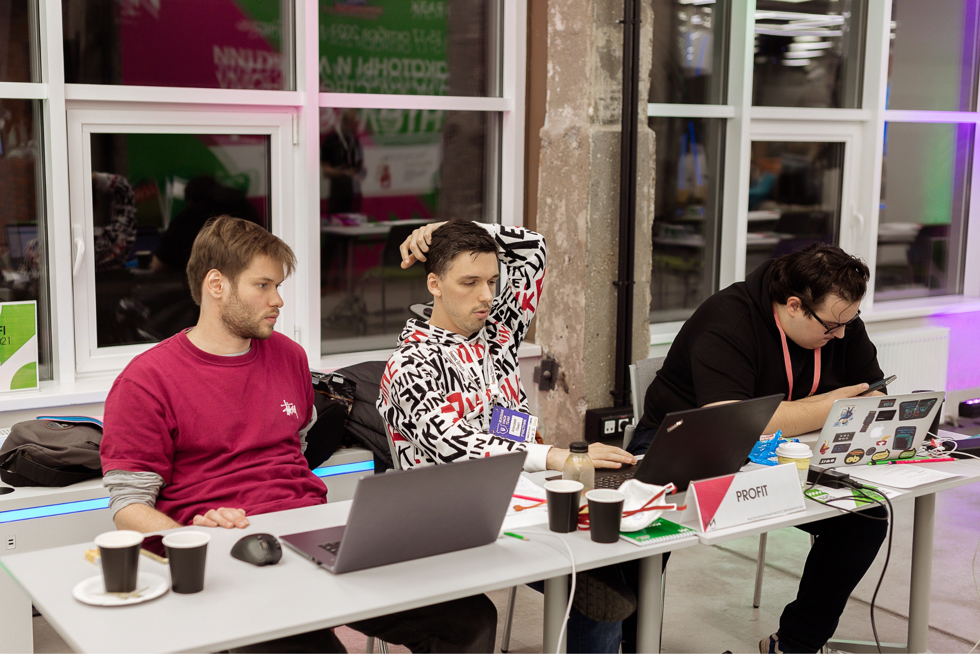
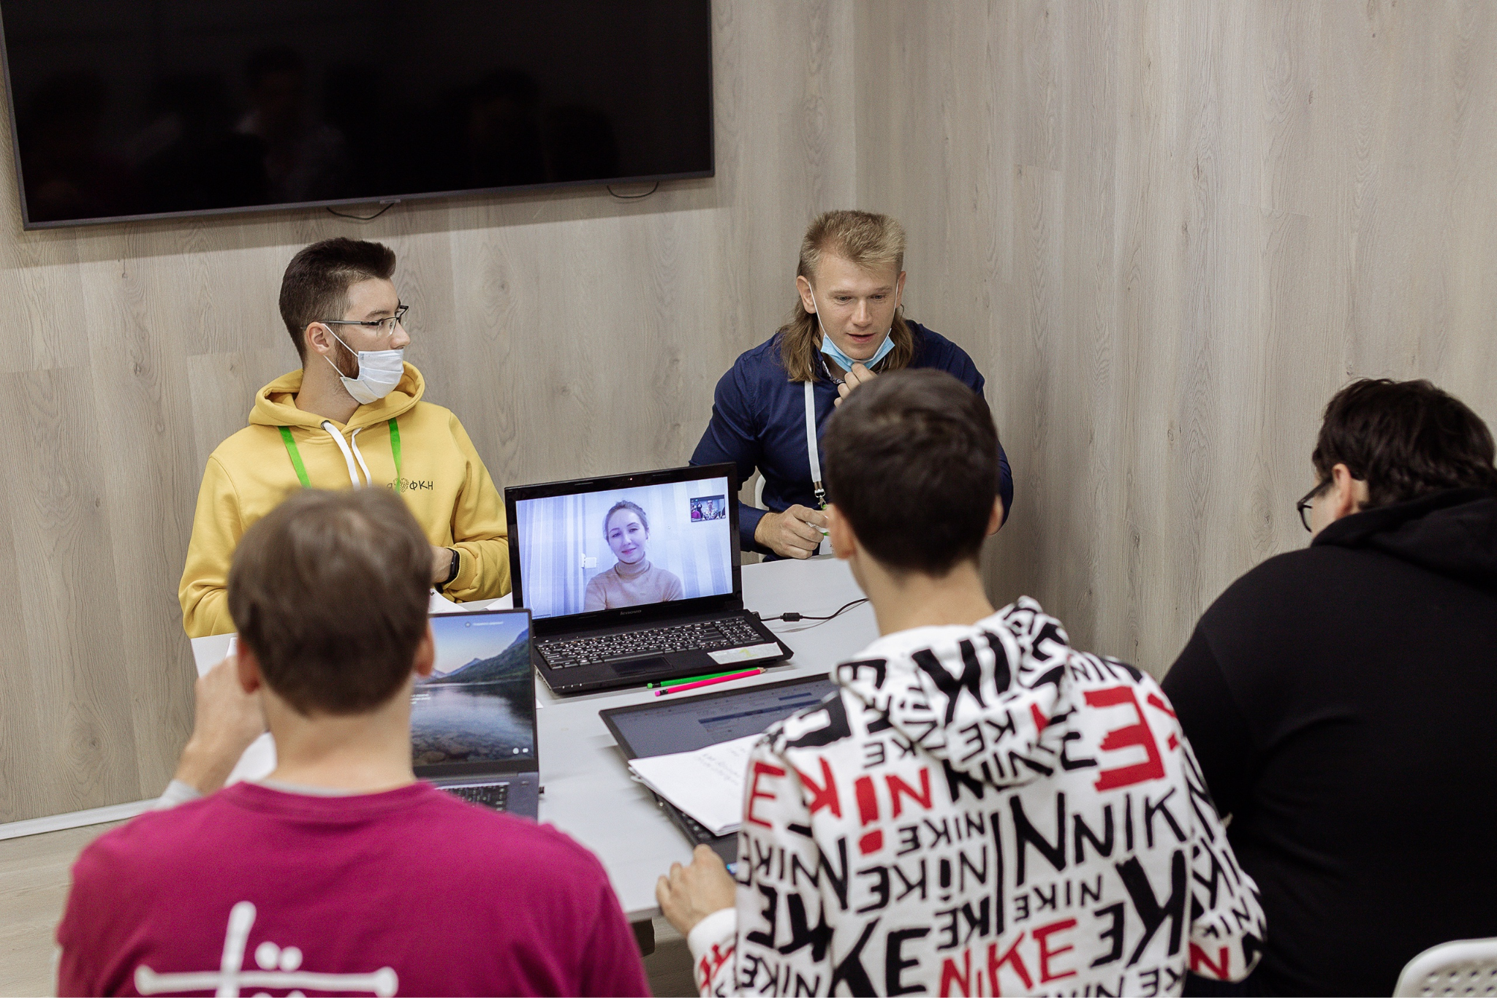
Что там вообще происходит?

Slide 13
Экономика
#5
Хакатоны - 7 городов - Фан - Процесс - Экономика - Участие - Методики - А что после?
Благодарности

Slide 14
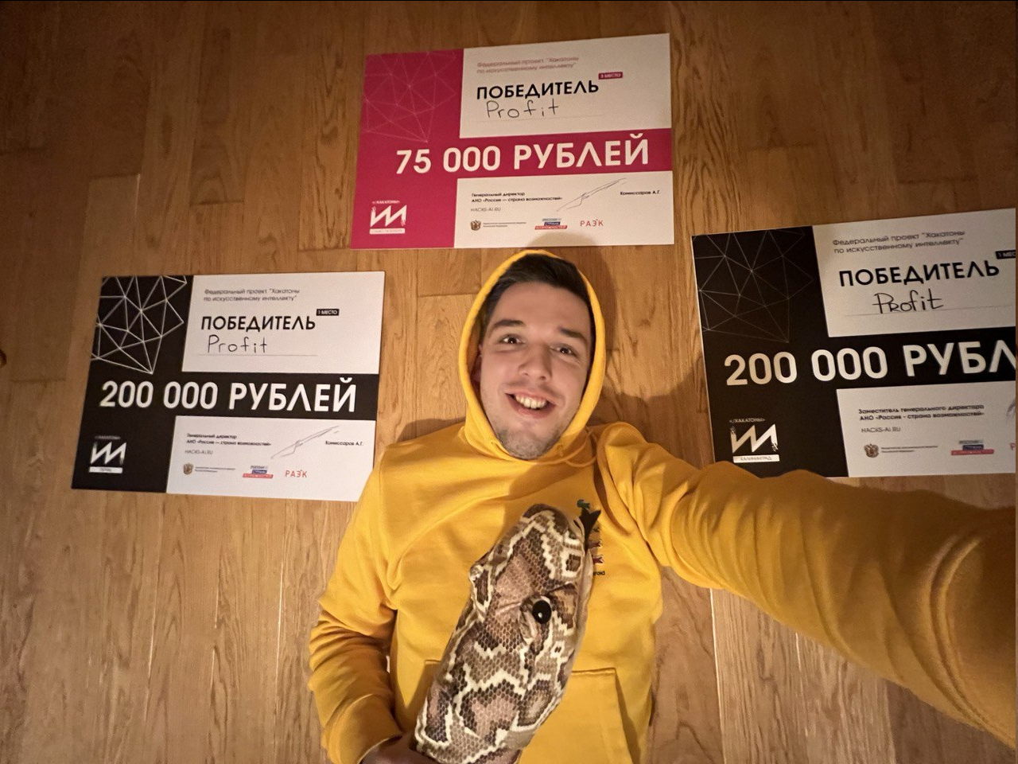
Призовые места и ₽
1 место X 3
3 место X 3
200 * 3 + 75 * 3 = 825 000 ₽
НЕТ, Я НЕ ЖИВУ НА ПРИЗОВЫЕ!

Slide 15
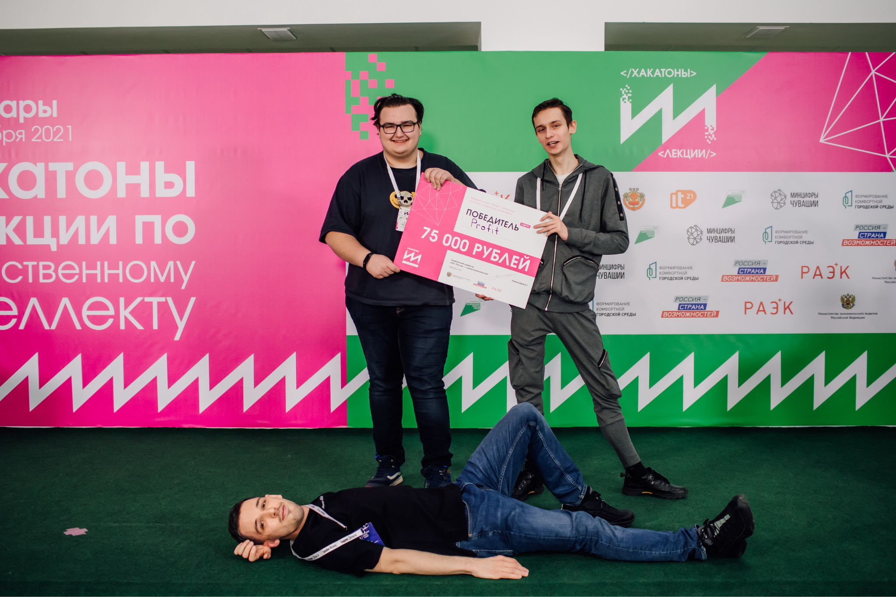
Почему хакатоны убыточны?
Налоги. 13%.
Делим ₽ на команду.
Дорога, отели, время.
Оптимизации?
Удовольствие. Бесценно.

Slide 16
В чём профит? Как заработать?
Удовольствие
Научиться новому: технологии
Научиться новому: продукт
Научиться новому: менеджмент
Приглашения на работу
Новые клиенты (6 - 3 - 1)
Стартапы
Новые тиммейты и сотрудники

Slide 17
Участие
#6
Хакатоны - 7 городов - Фан - Процесс - Экономика - Участие - Методики - А что после?
Благодарности

Slide 18
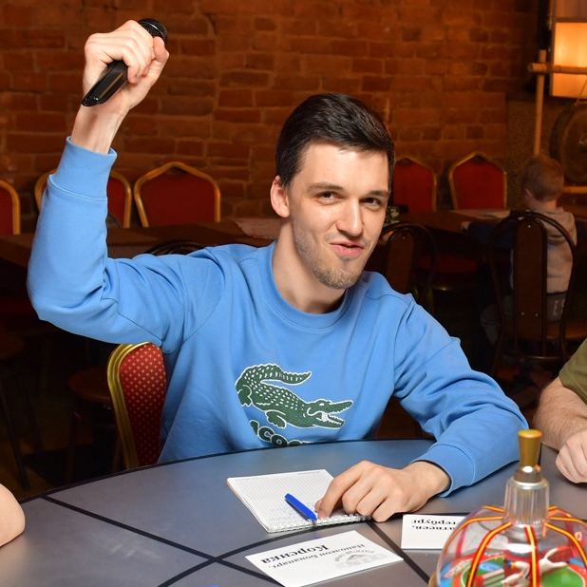
Первый хакатон?
1. Что вы умеете? DS, backend, Frontend, дизайн?
2. Сообщества с анонсами:
https://ods.ai/competitions
https://russianhackers.org/
https://vk.com/hacklist
3. Присоединиться к команде или придти со своей.
4. Profit!

Slide 19
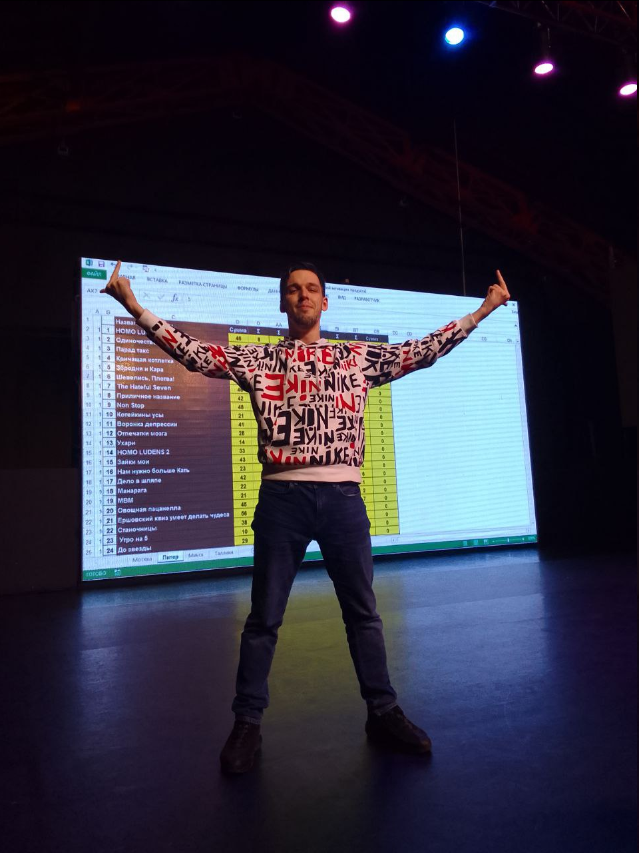
Не первый хакатон?
1. Классно провести время. Тащить. Лучшие тиммейты.
2. Оптимизация всего. Подготовка. Что можно сделать заранее?
3. Фан, тимбилдинг. Путешествие, поход в музей. О работе не говорим.
4. Работа над ошибками. Места не важны. Бесконечные улучшения.
5. Profit!
Статья - как выиграть хакатон

Slide 20
Методики
#7
Хакатоны - 7 городов - Фан - Процесс - Экономика - Участие - Методики - А что после?
Благодарности

Slide 21
Что можно сделать заранее?
Команда: собрать, сонастроиться, подготовиться.
Задача: порисёрчить, сформулировать гипотезы.
Технологии: выбрать, согласовать, протестировать.
Данные: собрать, поисследовать.
Рабочая среда: согласовать, настроить, протестировать.
Оптимизируем всё! Если можно взять готовое, берём готовое.

Slide 22
Команда
Классно провести время. Тащить.
Кого мы выбираем? Лучших из тех, кто нам нравится?
Смотрим на задачу и функции (DS, Backend)
Как найти тех, кто тащит? Предсказание одним вопросом:
Оффлайн.
Подготовка = неделя +
Лучшие часто бывают заняты.

Slide 23
Команда
Классно провести время. Тащить.
Кого мы выбираем? Лучших из тех, кто нам нравится?
Смотрим на задачу и функции (DS, Backend)
Как найти тех, кто тащит? Предсказание одним вопросом:
КАКИЕ ХАКИ РАЗНОСИЛ?
Оффлайн.
Подготовка = неделя +
Лучшие часто бывают заняты.

Slide 24
Задача и рисёрч
Задача: на основе обращений жителей создать карту потребностей в объектах городской среды. Чебоксары.
Общий документ.
Первоначальная задача? Модальность? Технологии? (NLP, сервис карт)
Похожие решения?
Рисёрчим все вместе.
Ищем тех, кто работает в данной сфере.Читаем законы.
Формулируем с точки зрения бизнеса.
Интерпретируемость!
После рисёрча: индекс качества городской среды. Собрать открытые данные, проверить ИКГС, использовать обращения как дополнительный источник данных. Выдать рекомендации для повышения ИКГС + учесть архитектурные нормы.

Slide 25
Задача и технологии
Задача: на основе обращений жителей создать карту потребностей в объектах городской среды.
После рисёрча: собрать открытые данные, проверить ИКГС, использовать обращения как дополнительный источник данных. Рекомендации для повышения ИКГС. Отобразить на карте.
Парсинг: BS4 + ЖКХ источники данных
NLP: Natasha для адресов
Классификация текстов spacy, bert => spacy
Mapbox, 2Gis, Kepler.gl, Yandex.карты => Kepler.gl + 2Gis запасной вариант
Flask, Streamlit => streamlit
ИКГС + дерево решений\алгоритм => ИКГС + алгоритм

Slide 26
Рабочая среда. Критерии.
Видение задачи согласовано
Общий сервер, у всех работает доступ (ya.cloud, vk cloud)
Все технологии согласованы
Все нужные библиотеки установлены
Каждая технология работает (web сервер, предсказание на тестовых данных)
* каждому интересно работать со своей частью!

Slide 27
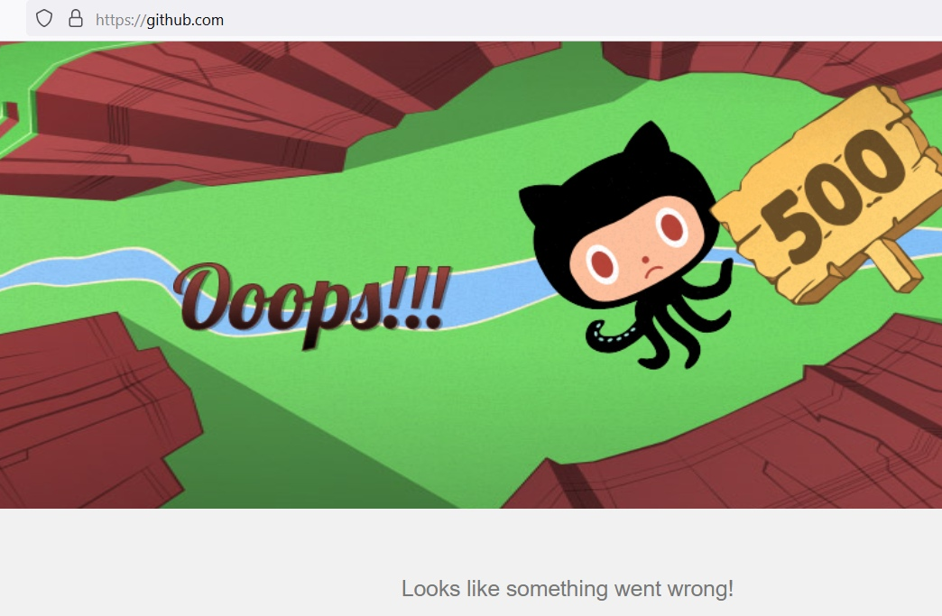
Рабочий цикл
Контрольные точки + будильник
Запасные варианты (лежащий github)
Общение с кейсодержателем
Сон! Наша работа = интеграл
Принцип MVP, 1 фича лучше 10 идей
Презентация, доносящая ценность
СРЕДНИЙ уровень мотивации
В своё удовольствие!

Slide 28
А что после?
#8
Хакатоны - 7 городов - Фан - Процесс - Экономика - Участие - Методики - А что после?
Благодарности

Slide 29
Что остаётся?
Новые знания и навыки
Команда
MVP
Потенциальные клиенты
Классные истории и фоточки
Призовые. Но это не точно.

Slide 30
Интересное
Фан + развитие + путешествия + дружба после 25.
Хак = свиданка. Ярче и проще, чем семейная жизнь.
Психология, роли и командообразование.
На хаки часто ходят за эмоциями.
Полный рабочий цикл в миниатюре (подготовка, research, тимбилдинг, custdev, разработка, MVP, презентация)
Что делать, если что-то пошло не так?

Slide 31
Благодарности
#9
Хакатоны - 7 городов - Фан - Процесс - Экономика - Участие - Методики - А что после?
Благодарности

Slide 32
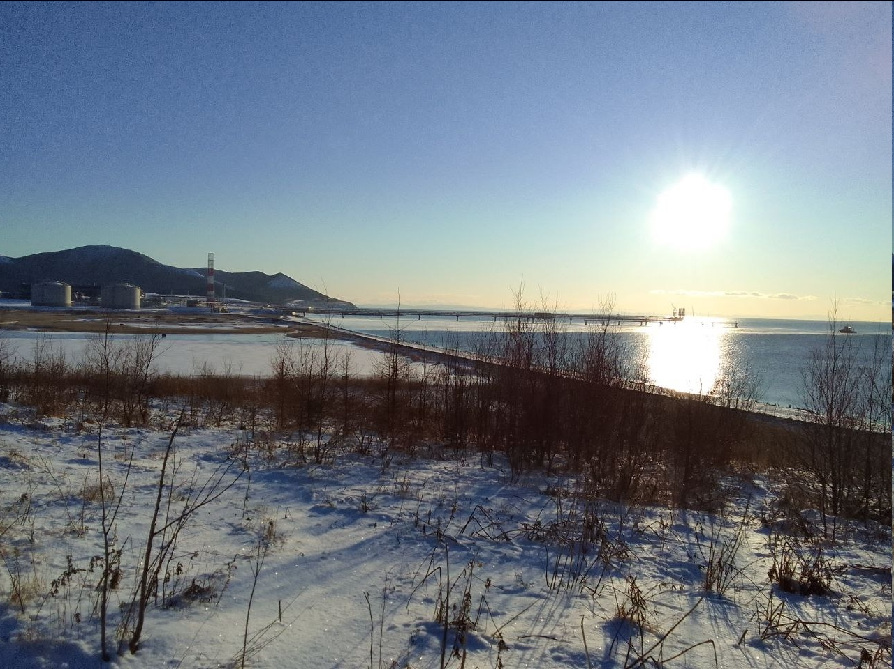
Благодарности. В чём таки Profit?
Амир, Егор, Таня, Надя, Саша, Никита, Дима, Даша, Вова

Slide 33
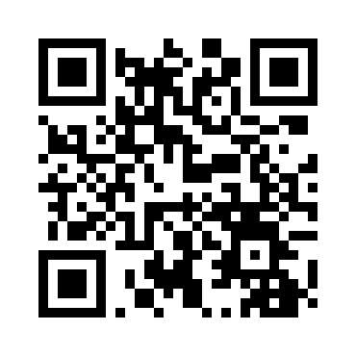
Спасибо!
tg, insta, vk: Alekseev_pv
Павел Алексеев

